Slide 1
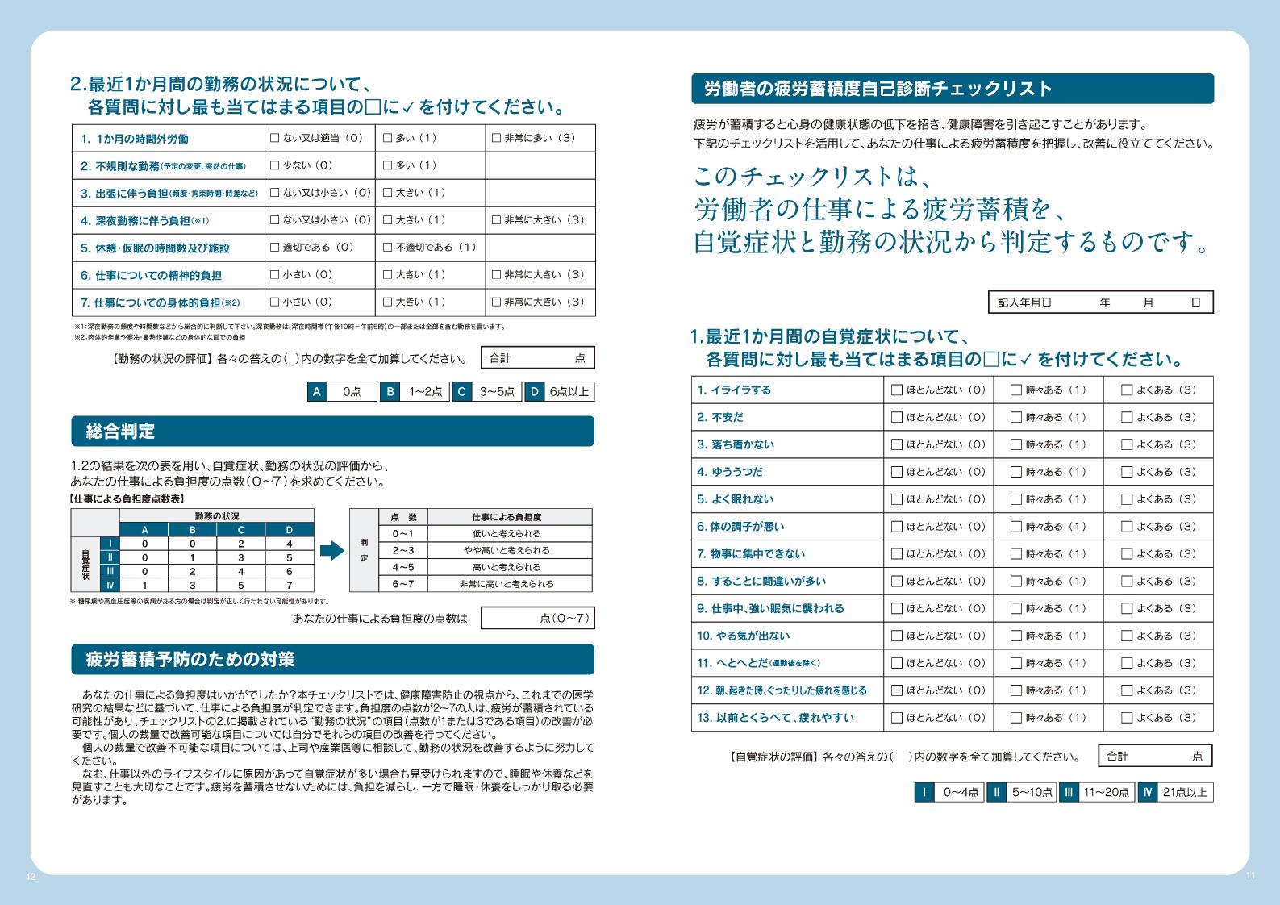
過労死等防止啓発月間
過労死等防止の重要性への関心と理解を深めるため、毎年11月を啓発月間に
<事業者> 労働時間を正確に把握、週労働時間60時間未満に
<労働者> セルフチェック、心身の不調に気づいたら周囲の人や専門家に相談を
パンフレット11、12ページ

Slide 2
おわりに
労務管理の疑問はお気軽にご相談ください！！
36協定の作成方法などの労働時間制度全般が知りたい
変形労働時間制などの労働時間に関する制度の導入方法を教えてほしい
年次有給休暇の付与日数、管理簿の作成方法が分からない
【お問い合わせ先】
帯広労働基準監督署 労働時間相談・支援コーナー
電話番号：0155-97-1243
受付時間：８時30分から17時15分まで（土日祝、年末年始を除く）

